Slide 1


彩繪星空
Peter老師
Midas老師
授課

Slide 2

認識二度空間
?軸
?軸

Slide 3
認識二度空間
?軸
X軸

Slide 4
認識二度空間
Y軸
X軸

Slide 5
認識方向
?度
?度
90度
180度

Slide 6
認識方向
0度
?
90度
180度

Slide 7


座標
如果我們要將角色移動
從(0,0)移動到(155,0)
我們可以怎麼做

Slide 8
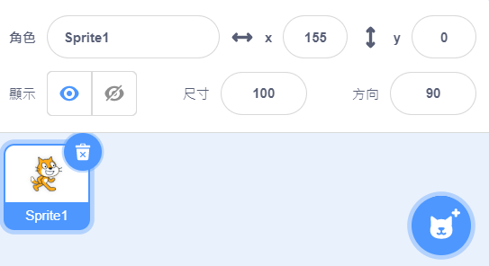
座標
第一種方式
先放拖拉程式，才移動角色

Slide 9

座標
需要自己修改座標

Slide 10
座標
第二種方式
先將角色定位到(155,0)，再拖拉程式
(0,0)
(155,0)

Slide 11
座標
系統自動定位
不用自己輸入

Slide 12

實作時間

Slide 13
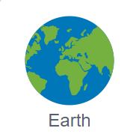
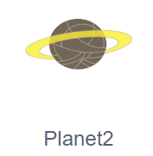
選取角色
查詢Planet
從角色區中選取

Slide 14
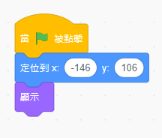
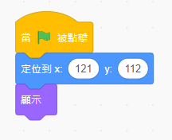
手繪時間
設定兩顆星球位置

Slide 15
基本概念
迴圈(loop)

Slide 16
基本概念
迴圈(loop)
輪迴, 繞圈

Slide 17
亮度
☺
迴圈在Scratch裡面
有幾種呢？

Slide 18
亮度
☺
迴圈在Scratch裡面
有幾種呢？
☻
最常見的兩種
重複無限次
重複10次

Slide 19
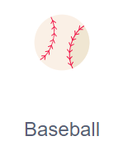
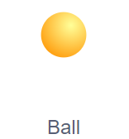
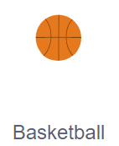
選取掉落物
三選二
從角色區中選取

Slide 20
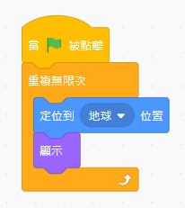
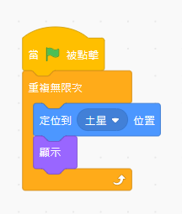
手繪時間
設定兩顆掉落物位置

Slide 21
亮度
☺
如果想讓兩個掉落物
以不同時間落下呢？

Slide 22
亮度
☺
如果想讓兩個掉落物
以不同時間落下呢？
☻
等待 秒

Slide 23
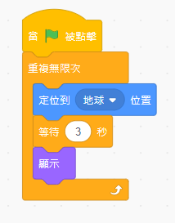
手繪時間
將兩顆掉落物
設定不同的等待秒數

Slide 24
亮度
☺
你知道地心引力嗎？
還是你有聽過牛頓呢？

Slide 25

亮度
☺
你知道地心引力嗎？
還是你有聽過牛頓呢？
☻
不斷落下
y改變-5

Slide 26
亮度
☺
地心引力
重複直到 碰到地板後 停止

Slide 27
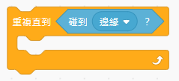
亮度
☺
地心引力
重複直到 碰到地板後 停止
☻
重複直到 碰到邊緣後 停止

Slide 28
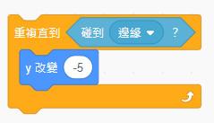
手繪時間
設定兩顆掉落物位置

Slide 29
動動腦挑戰

Slide 30
亮度
?
應該如何
將程式合併呢？

Slide 31
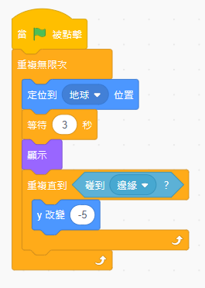
亮度
完成了嗎？

Slide 32
亮度
?
掉落物落下後沒有消失，
好不自然喔~~

Slide 33
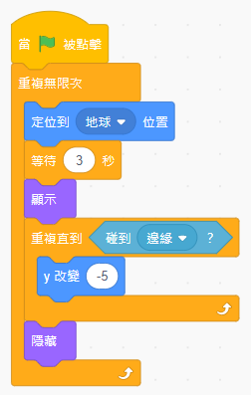
亮度
隱藏

Slide 34
下課

